Slide 1
2023 HACKERS GROUND
장애인과 노약자를 위한
신개념 교육 플랫폼
Team : 우리집애저는귀여웡

Slide 2





Slide 3
새로운 기회를 만들자!

Slide 4
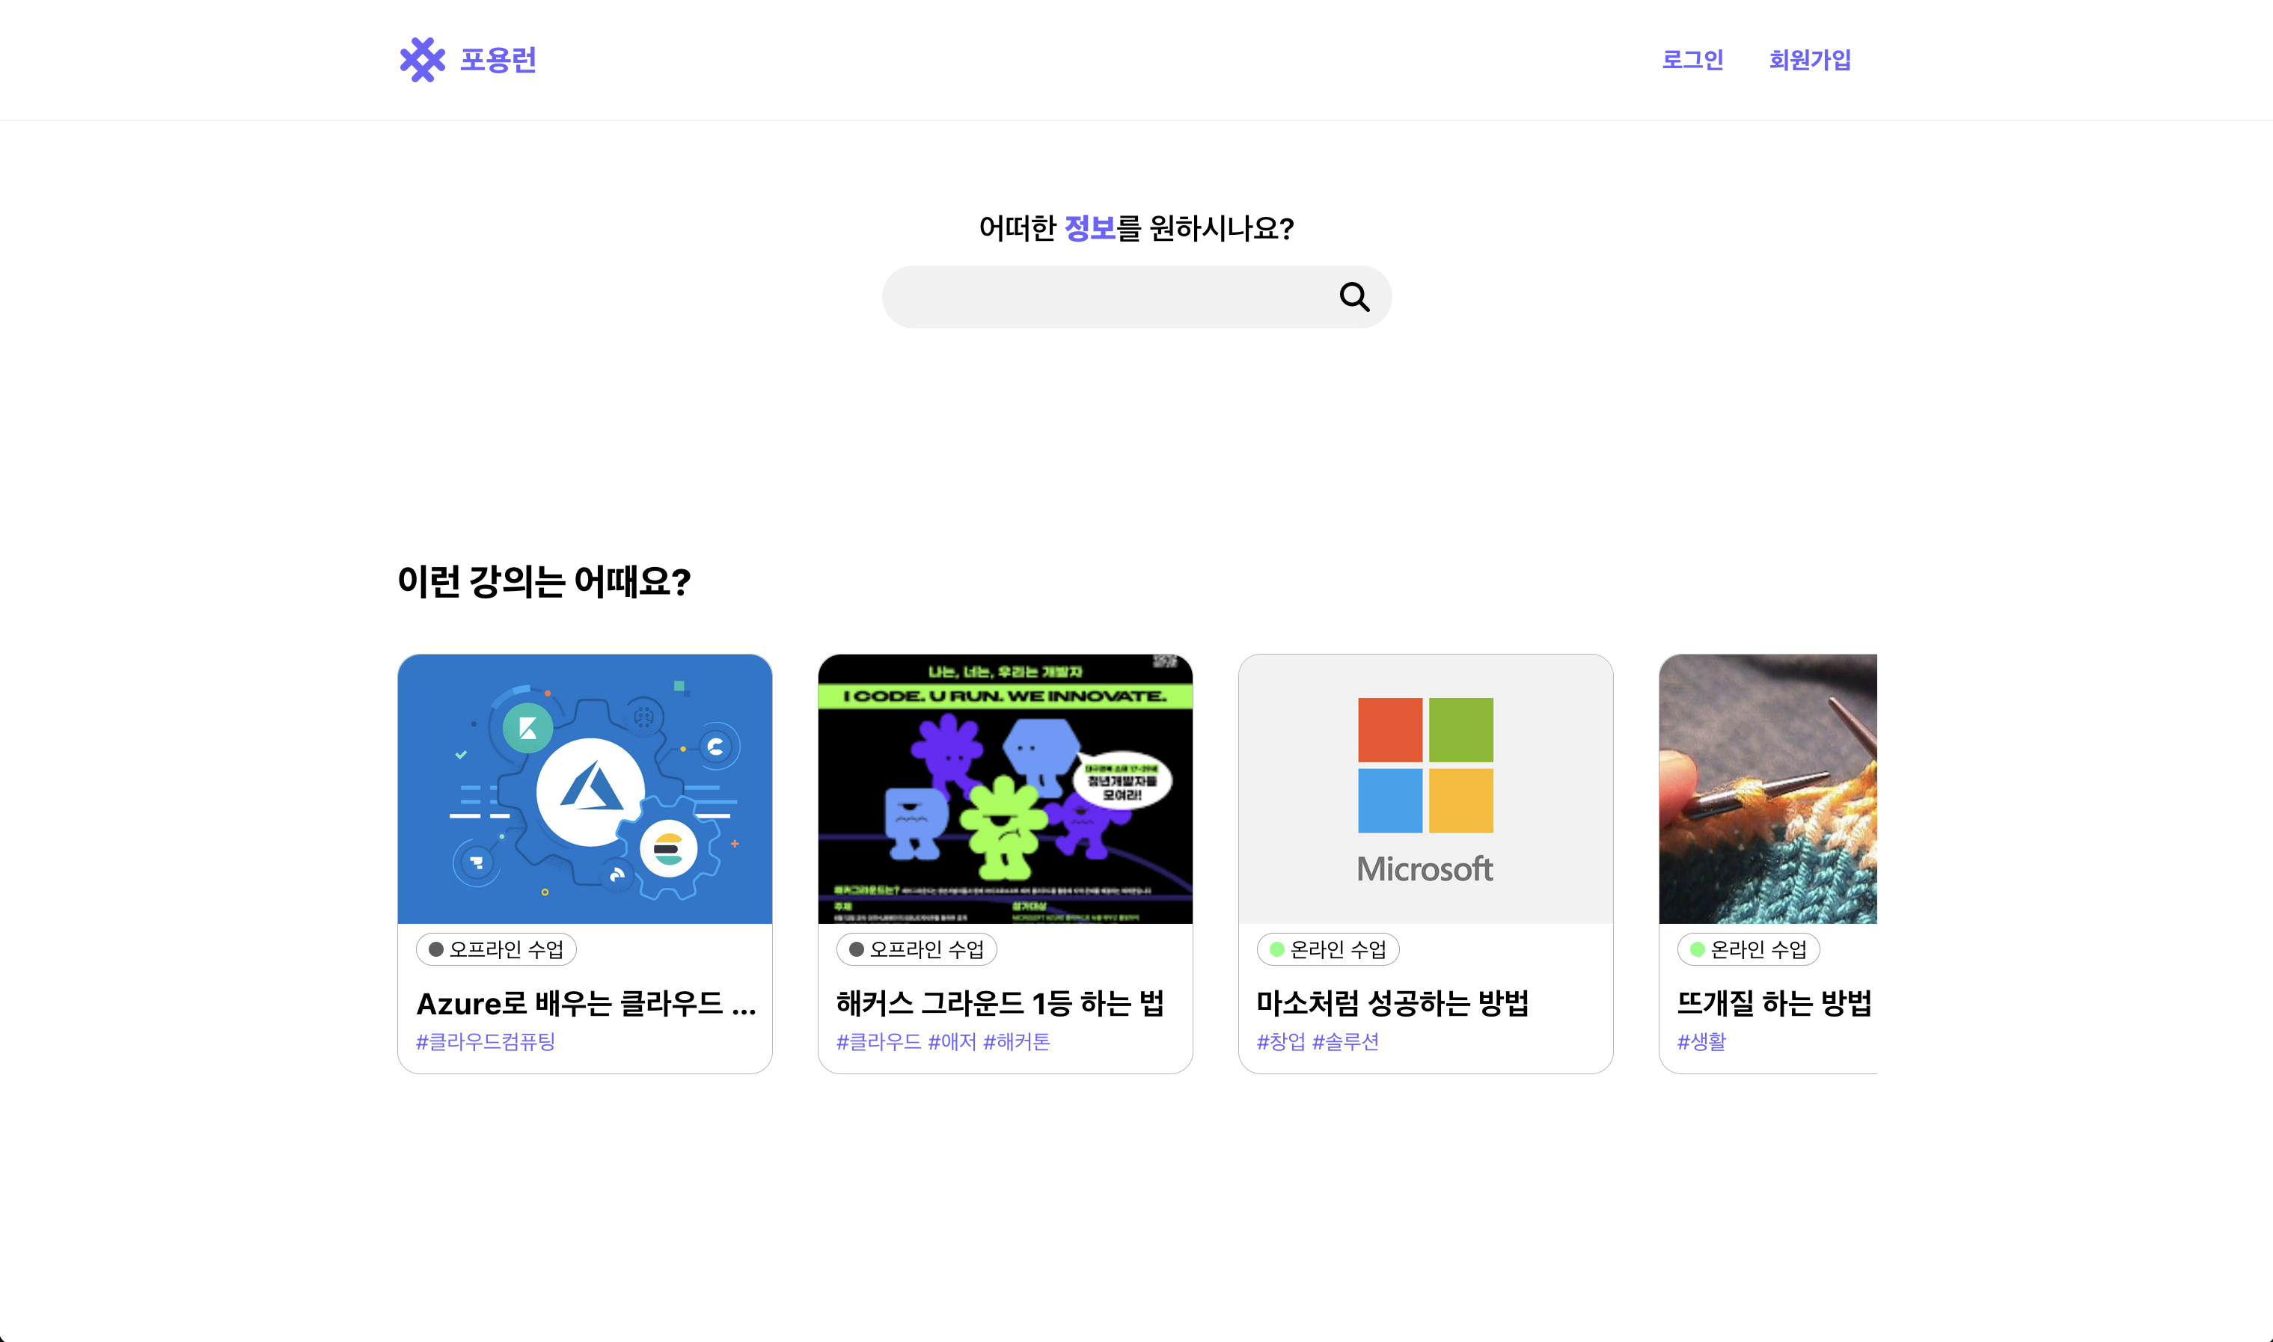
포용 + Learn (배우다)

Slide 5

기존과 다른 새로운 개념의 교육!
< 강사 >
< 학생 >
장애인
장애인
일반인
노약자
노약자

Slide 6
장애인과 노약자의 다양한
지식을 강의로 공유!

Slide 7
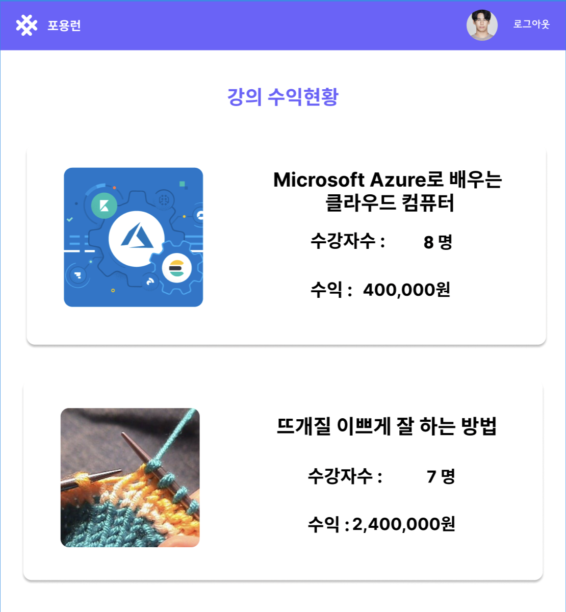
장애인과 노약자에게 수익을
지급함으로써 경제적 효과

Slide 8
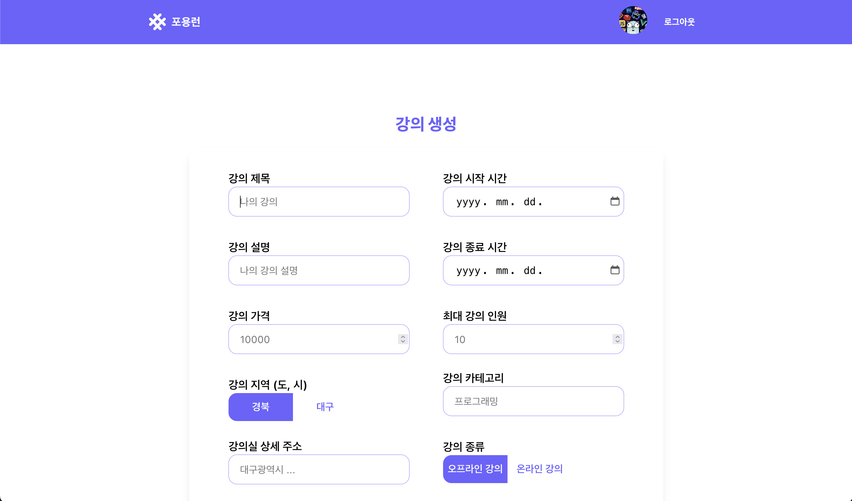
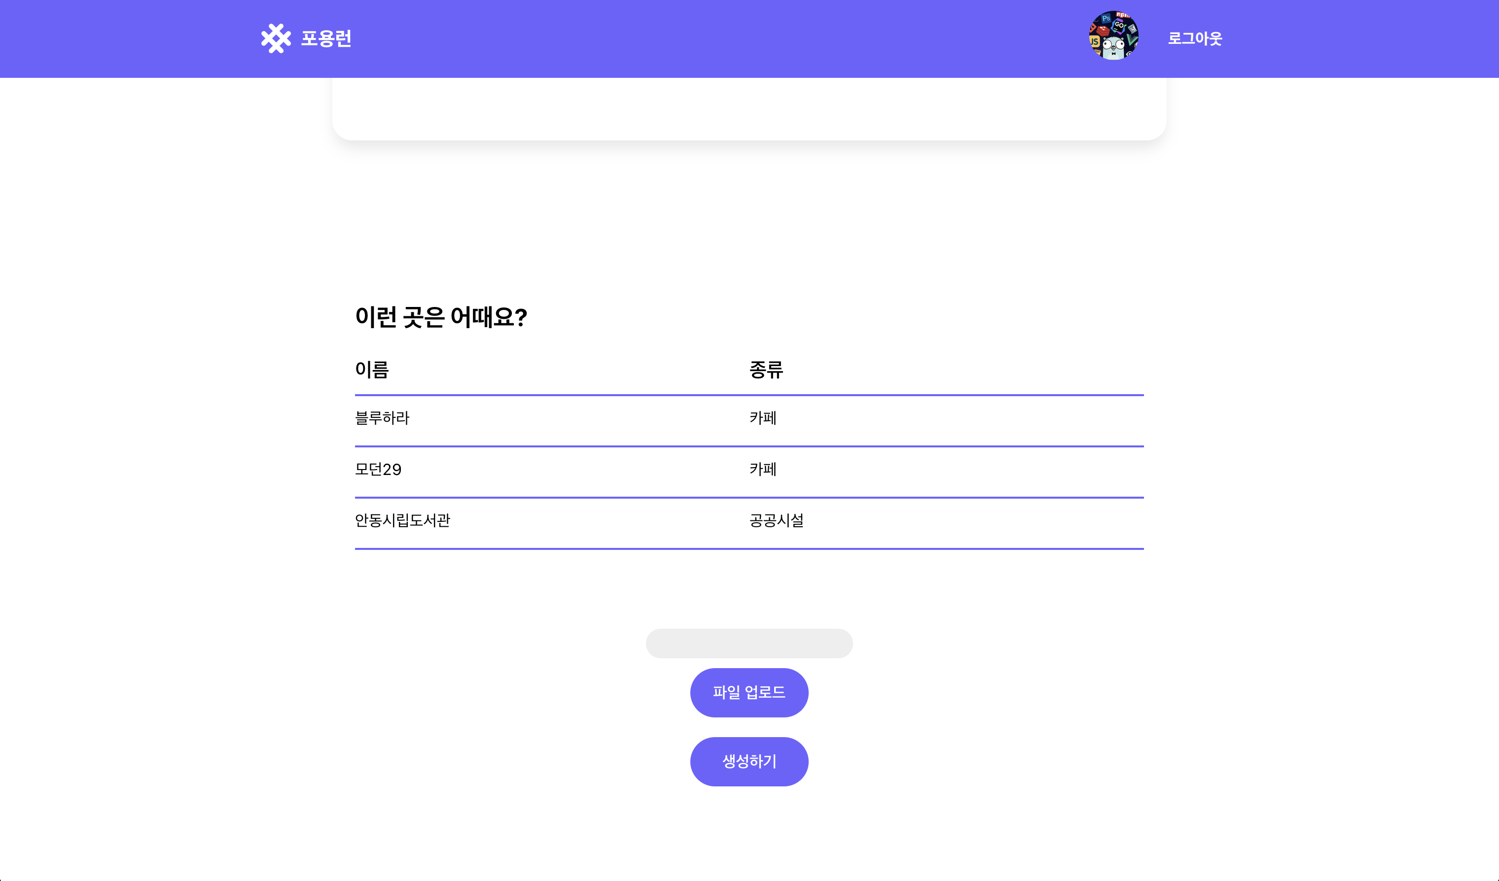
빅데이터 기반으로 BF 등, 장애인 편의시설 인증 건물 추천!

Slide 9
차별없는 강사 선출
온,오프라인 -> 제약 없음
Merit
장애인 편의시설 추천
학생 맞춤형 교육

Slide 10
경제적 자립 및 도움
사회, 인간관계 활성화
Benefit
일자리 창출
맞춤화 배려 수업 제공

Slide 11

React
Express
MySQL
Azure WebApp

Slide 12
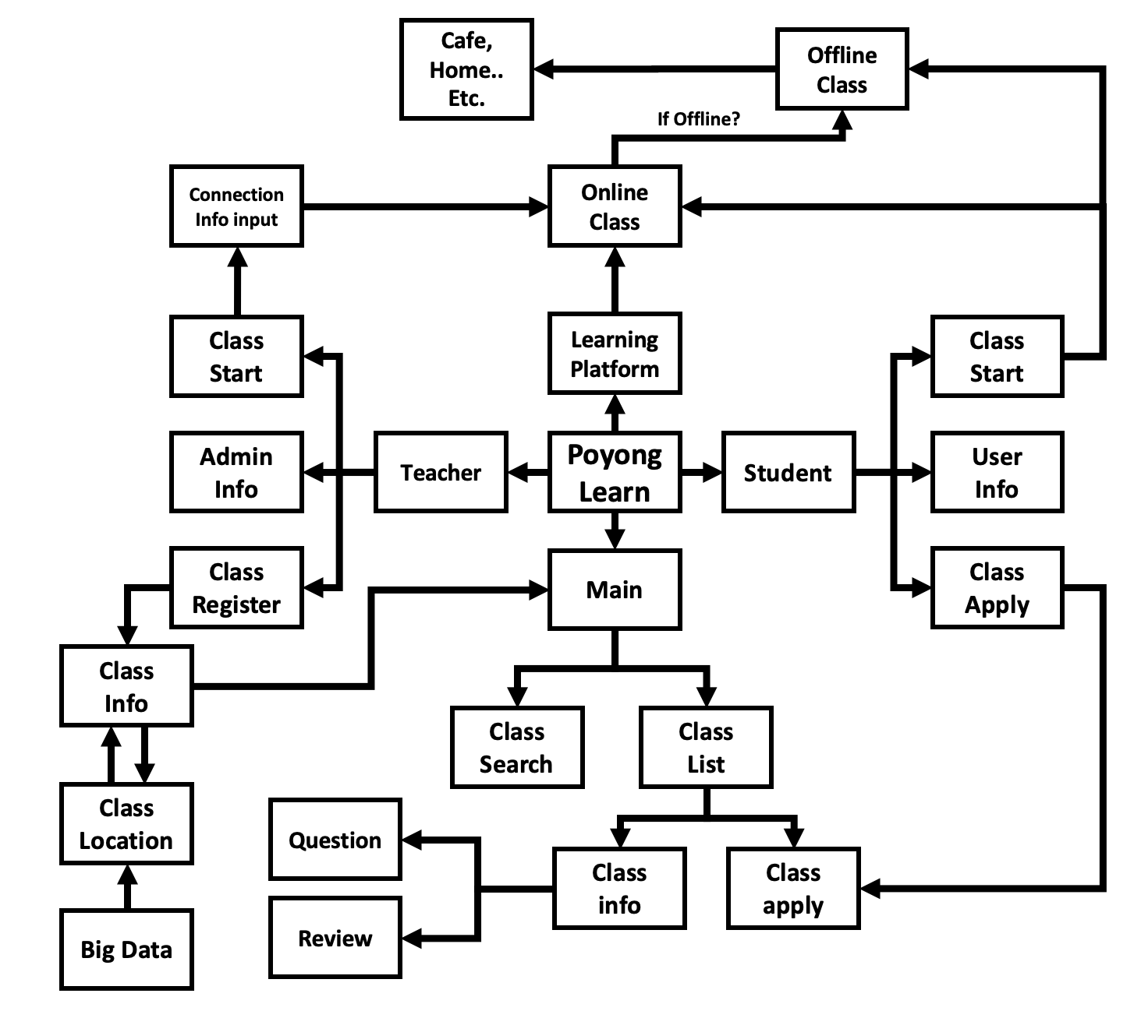

Slide 13
Thank You

